Slide 1
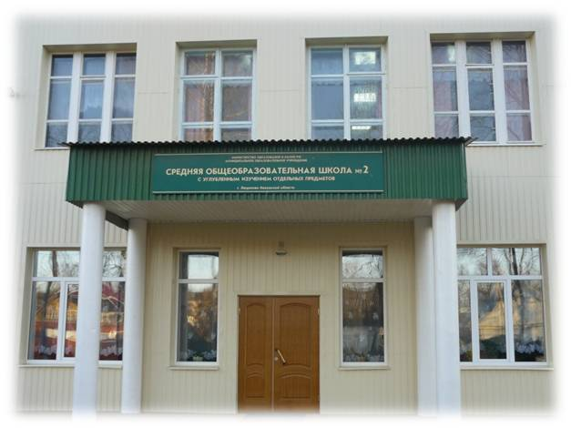
Система работы по формированию базовых национальных ценностей у обучающихся из опыта работы МКОУ «Средняя школа №2» г. Людиново Калужской области
Гончарова Любовь Васильевна
директор МКОУ «Средняя школа №2»

Slide 2
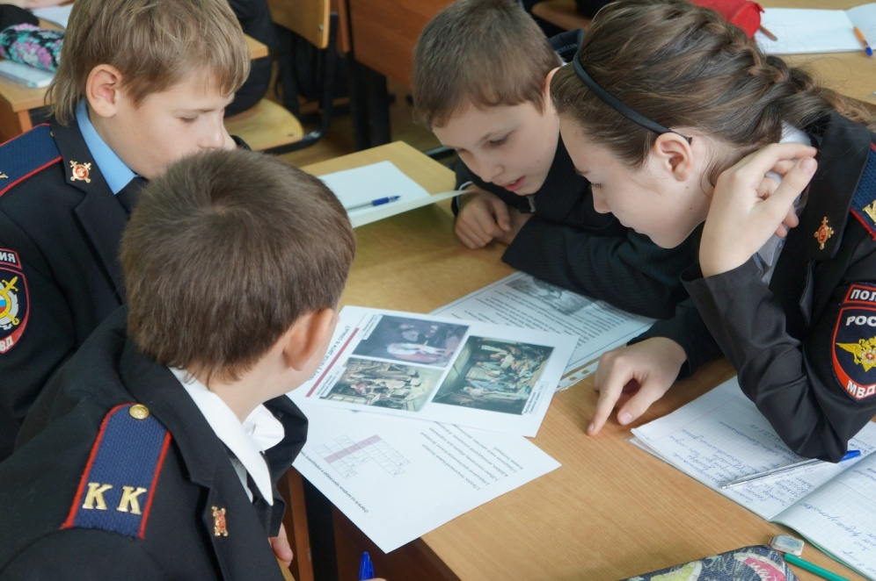
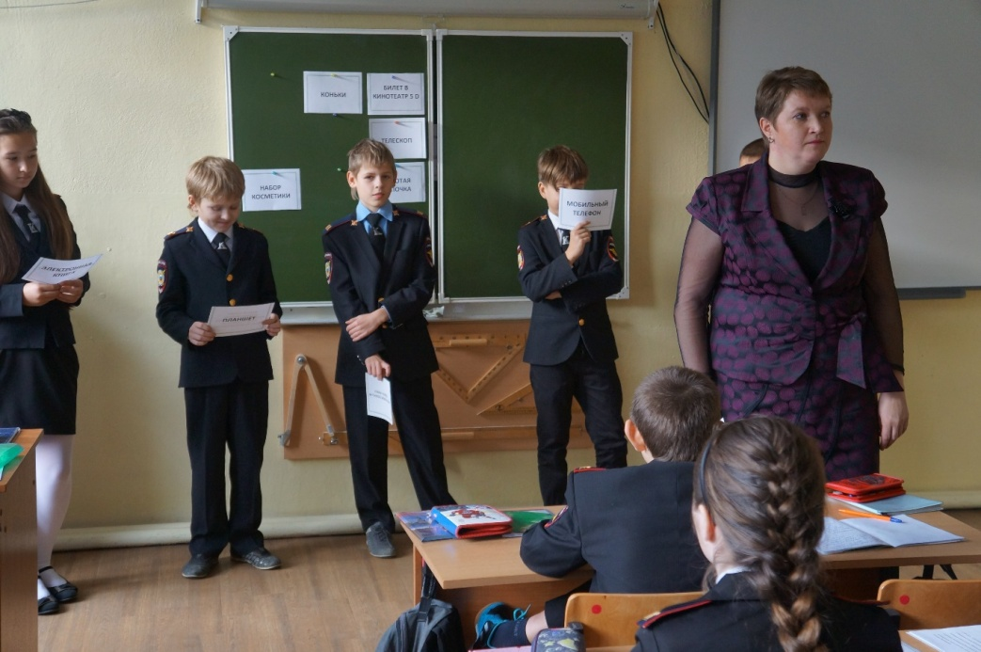
Особенности системы работы школы
«…важно, чтобы общеобразовательная школа не была отстранена от процесса воспитания подрастающего поколения, и наряду с образованием принимала на себя функции по формированию у детей нравственного чувства на основании традиционных устоев и моральных ценностей» Митрополит Калужский и Боровский Климент

Slide 3
5-11классы
Учебно - методические комплекты

Slide 4
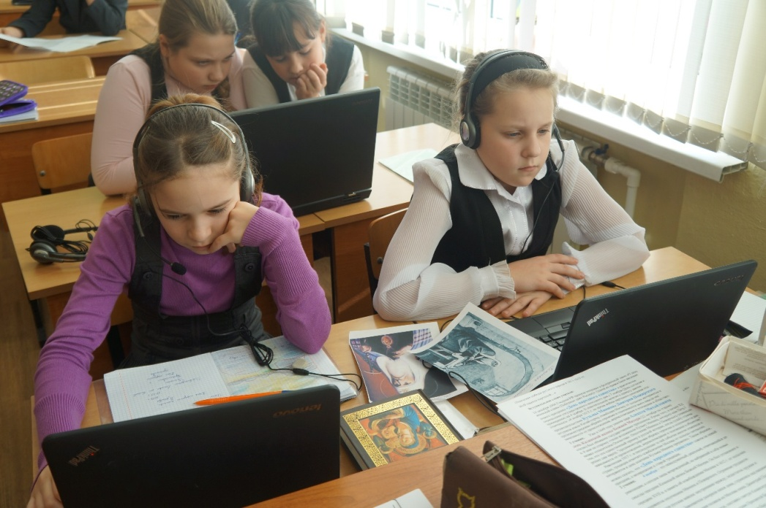
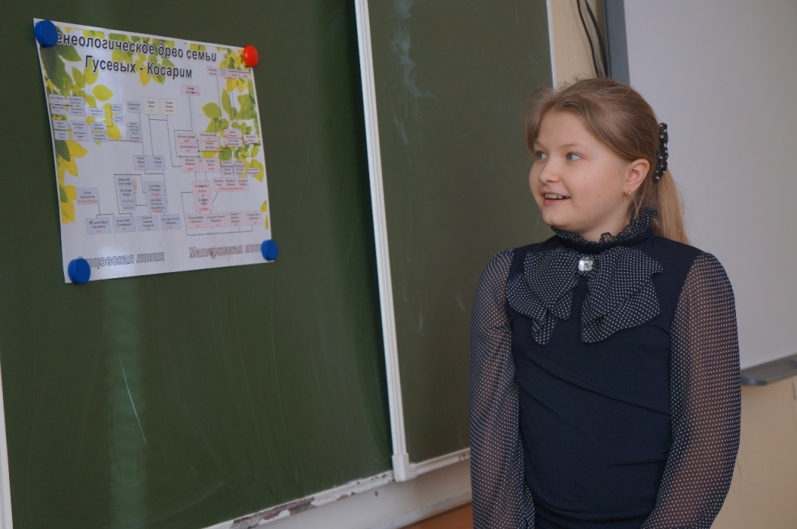
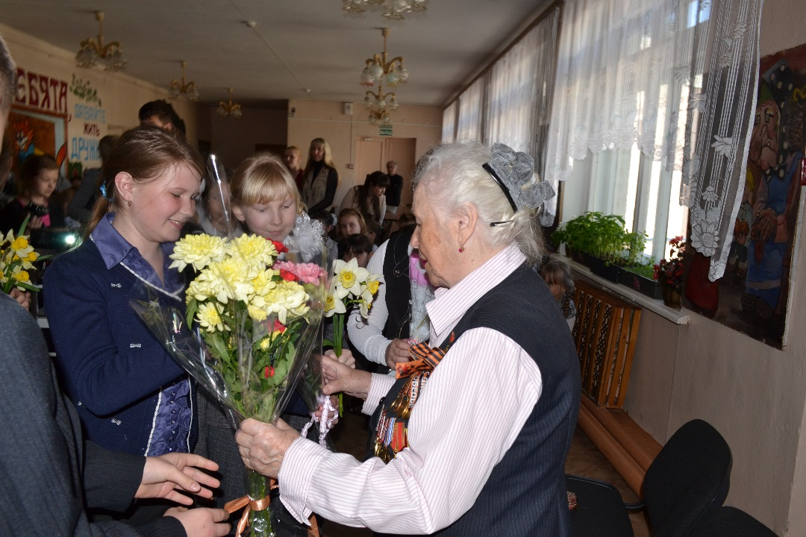
Особенности системы работы школы

Slide 5
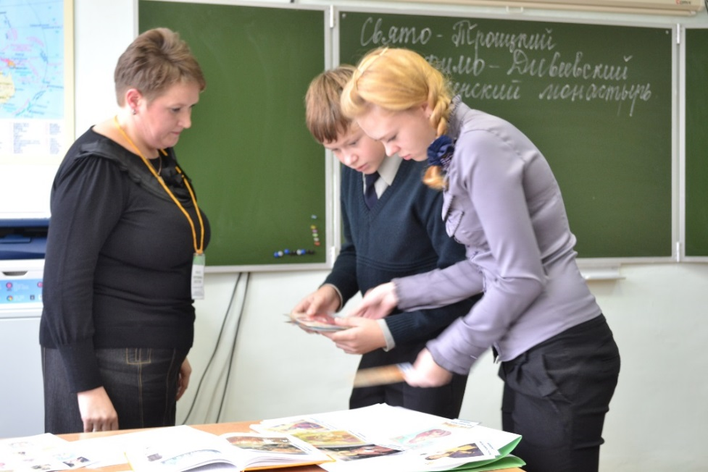
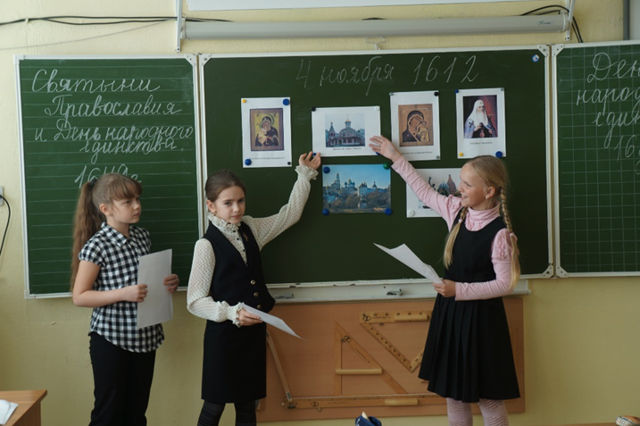
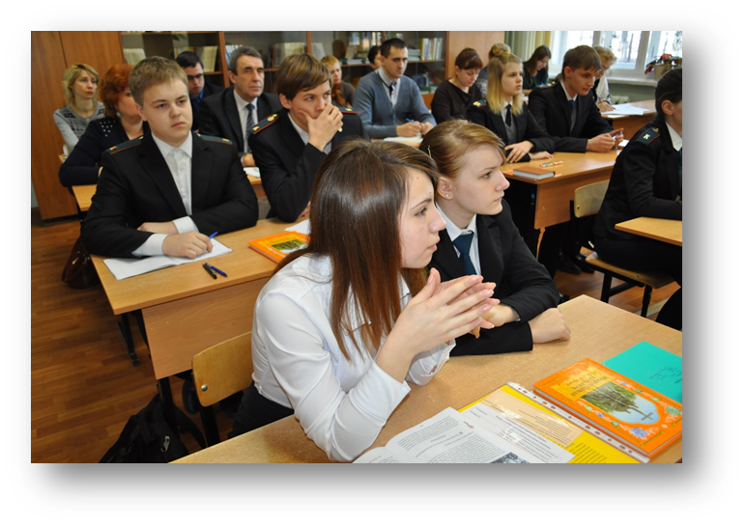
Особенности системы работы школы

Slide 6
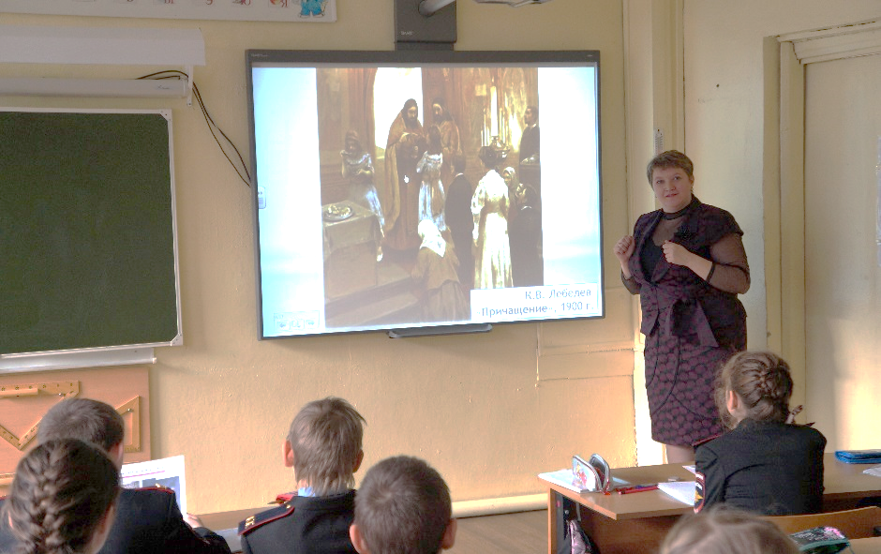

Slide 7
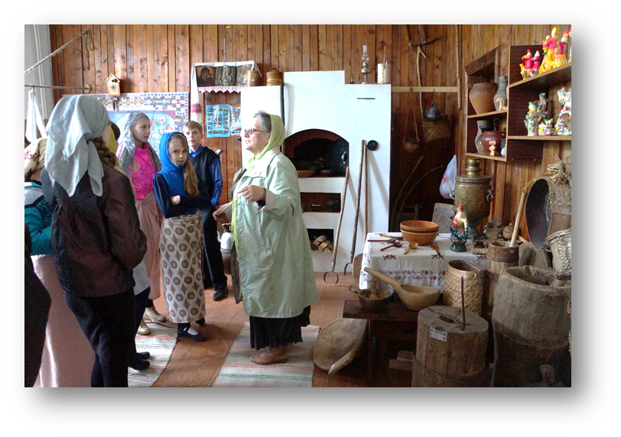
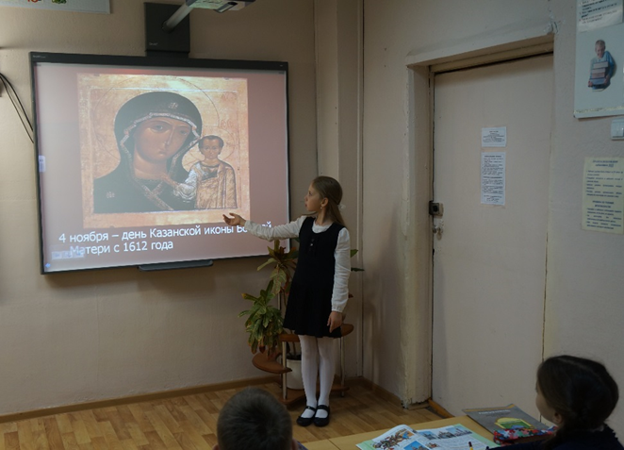
Организация деятельности обучающихся

Slide 8
Организация совместной деятельности с родителями

Slide 9
Организация совместной деятельности с родителями

Slide 10
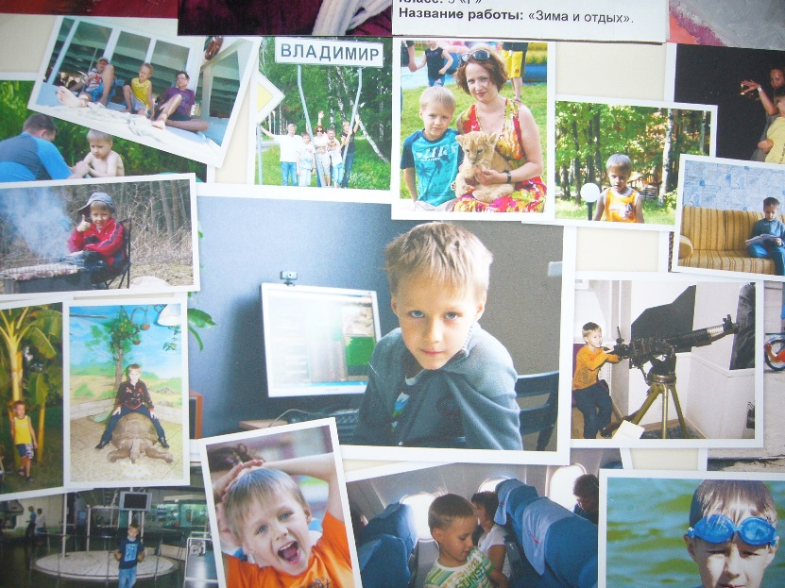
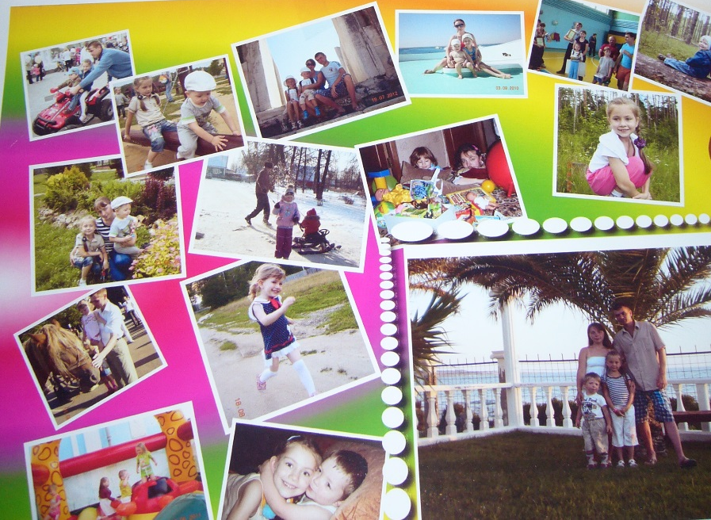
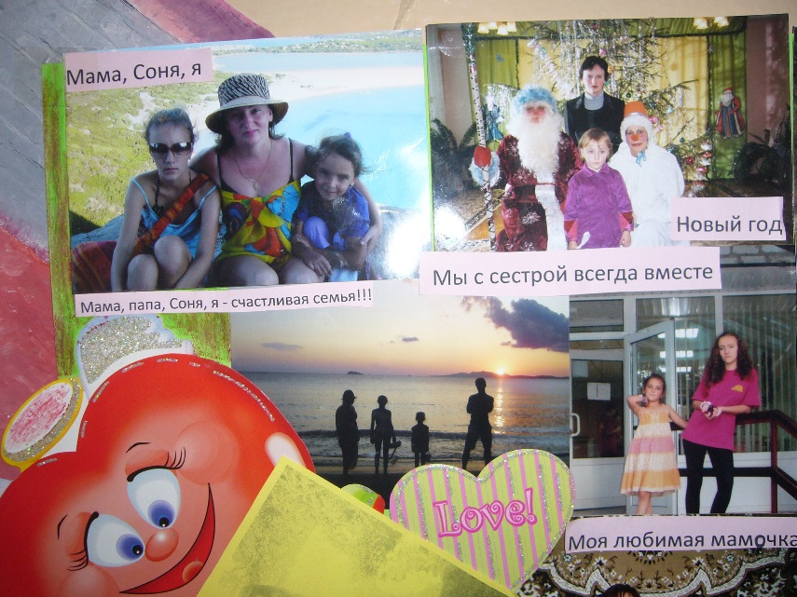

Slide 11
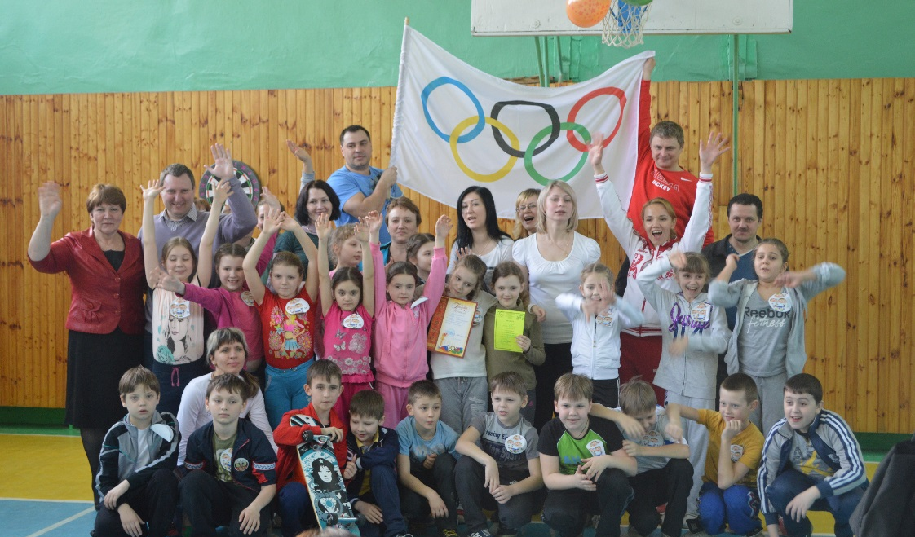
Организация совместной деятельности с родителями

Slide 12
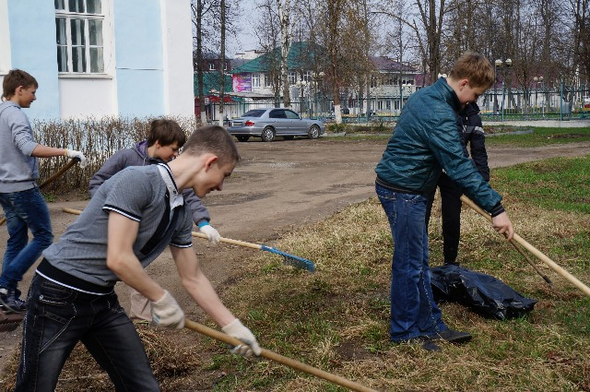
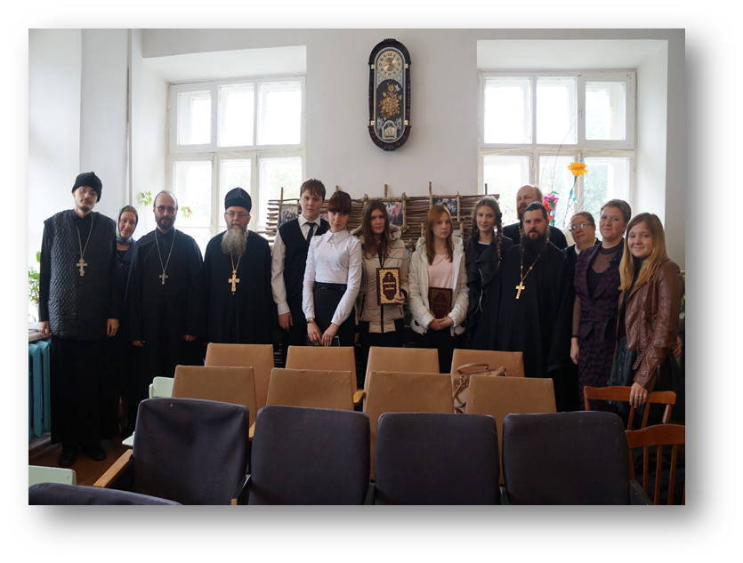
Организация внеурочной деятельности обучающихся

Slide 13
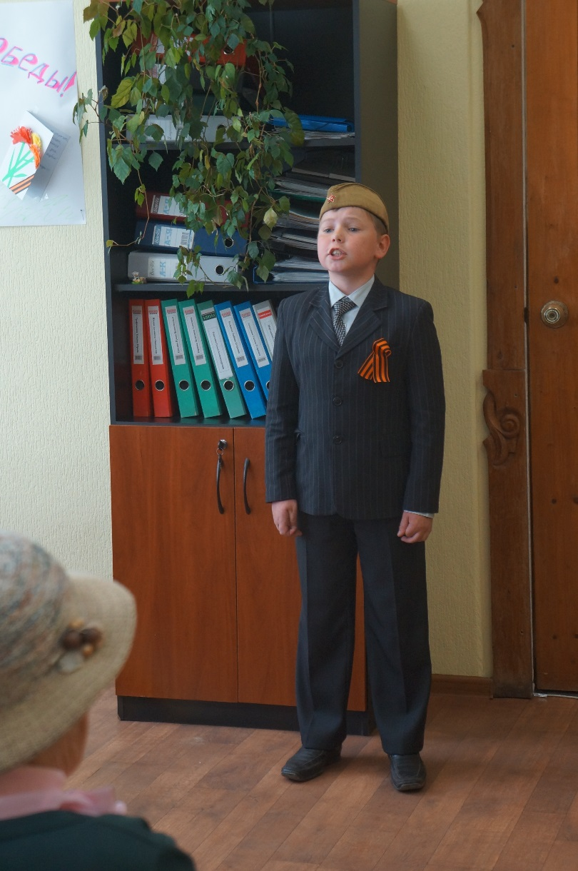
Организация внеурочной деятельности

Slide 14
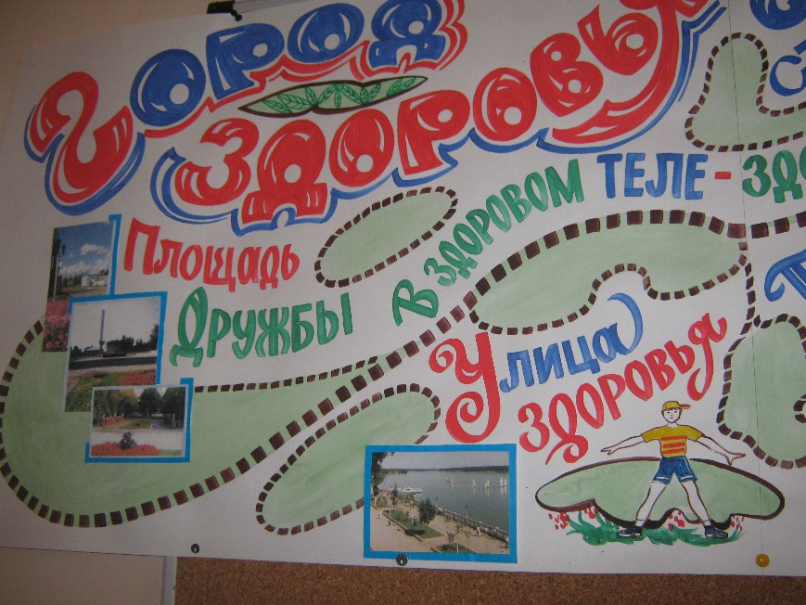
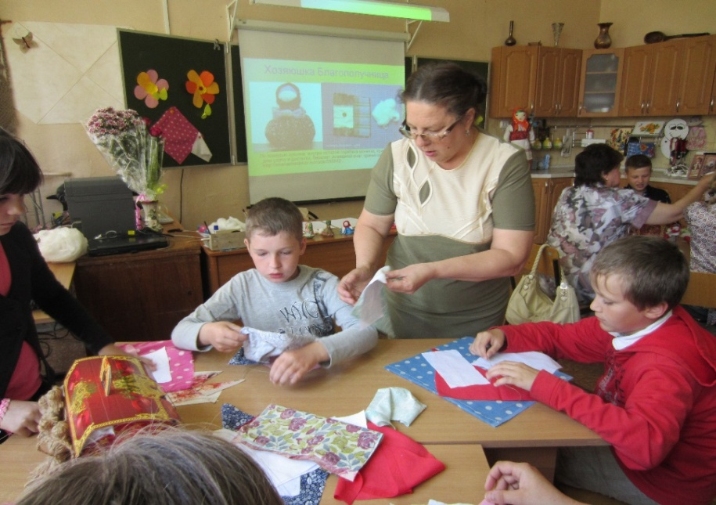
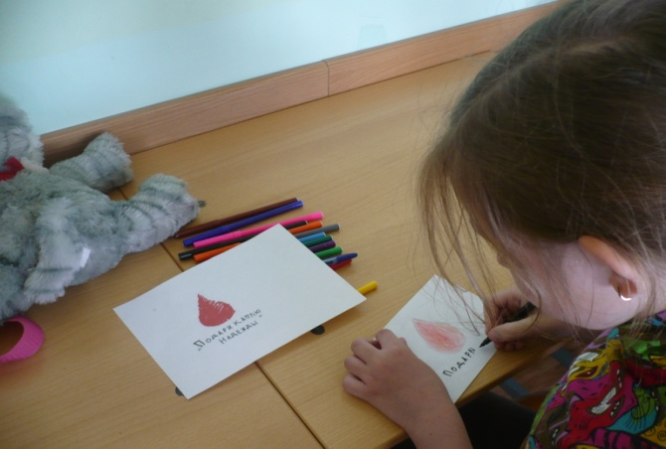
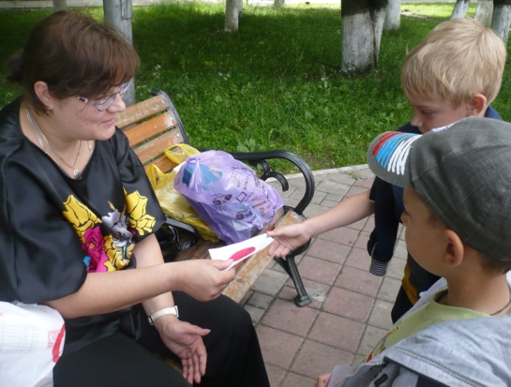
Организация деятельности учащихся в школьном лагере «Улыбка»

Slide 15
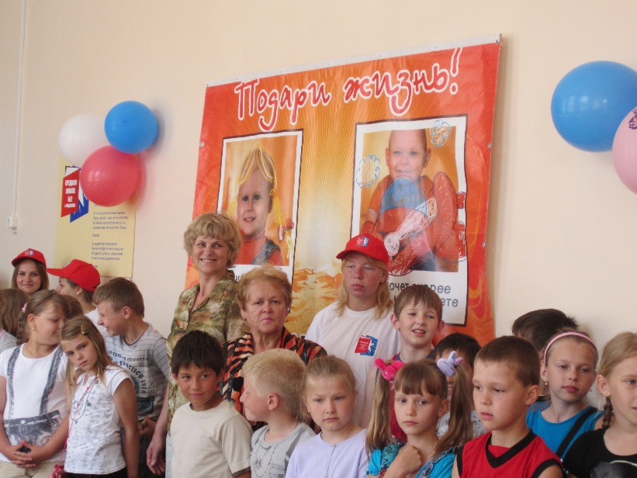
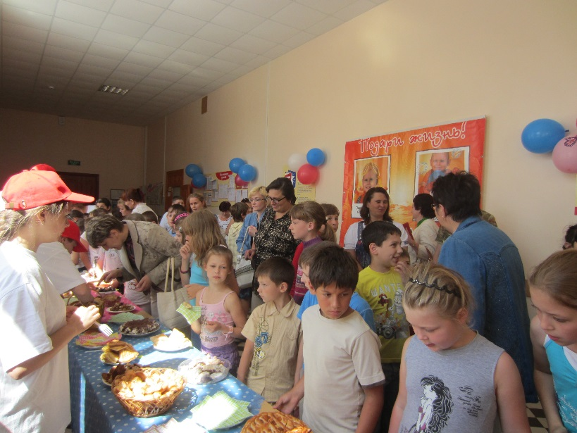
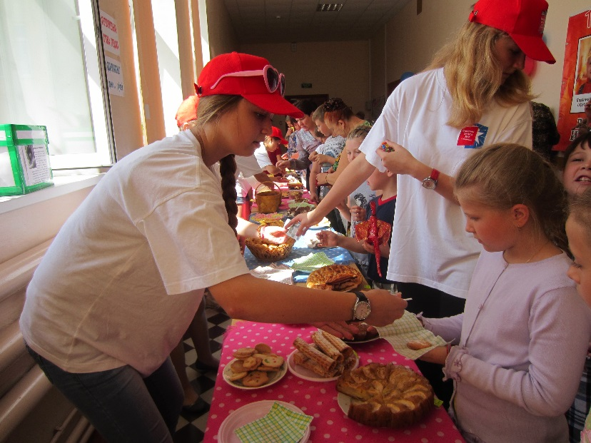
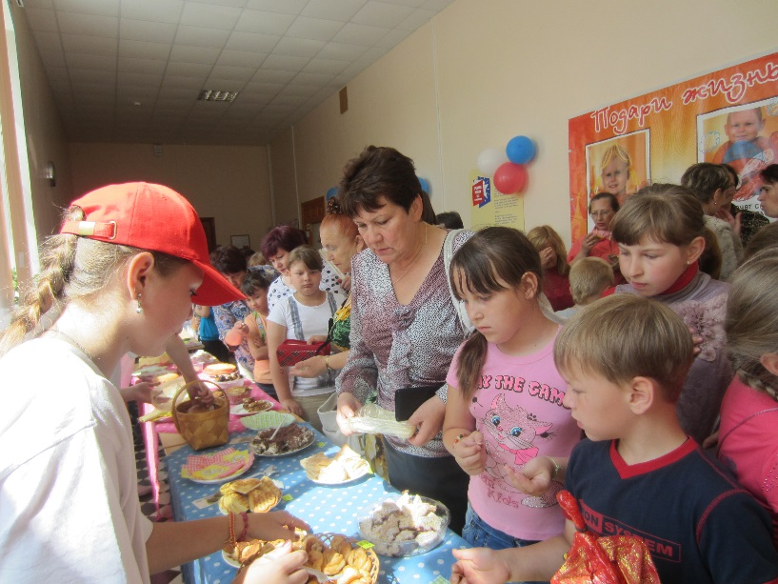
Организация деятельности учащихся в школьном лагере «Улыбка»
Благотворительная акция «Подари жизнь»

Slide 16
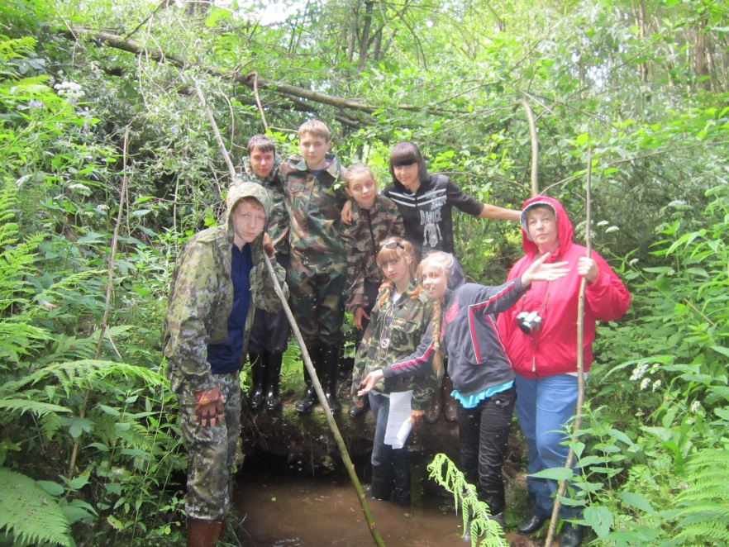
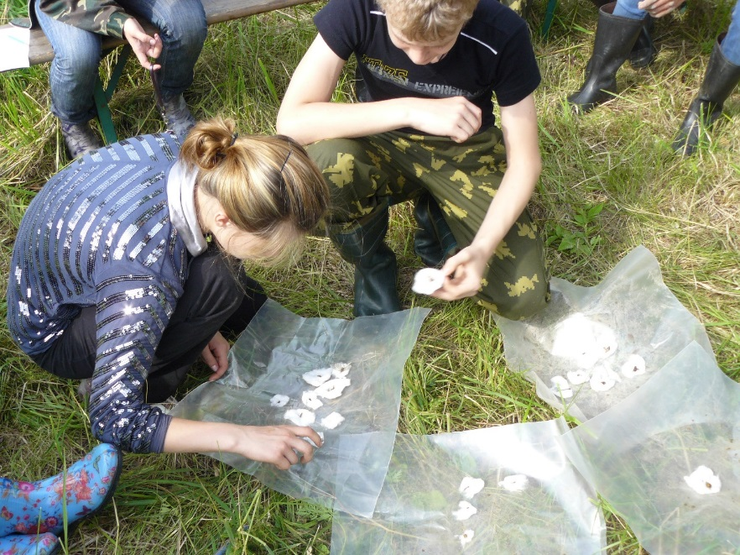
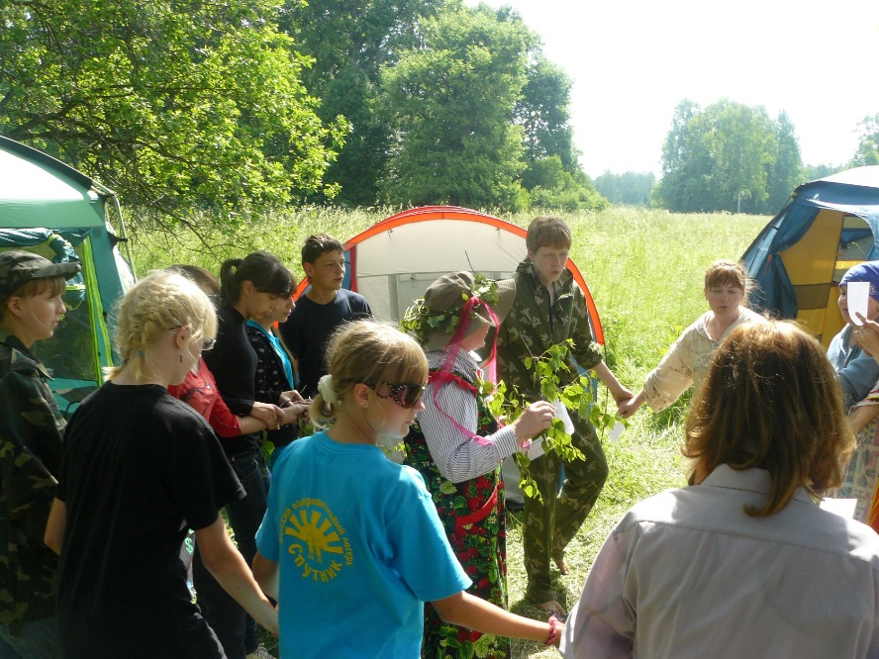
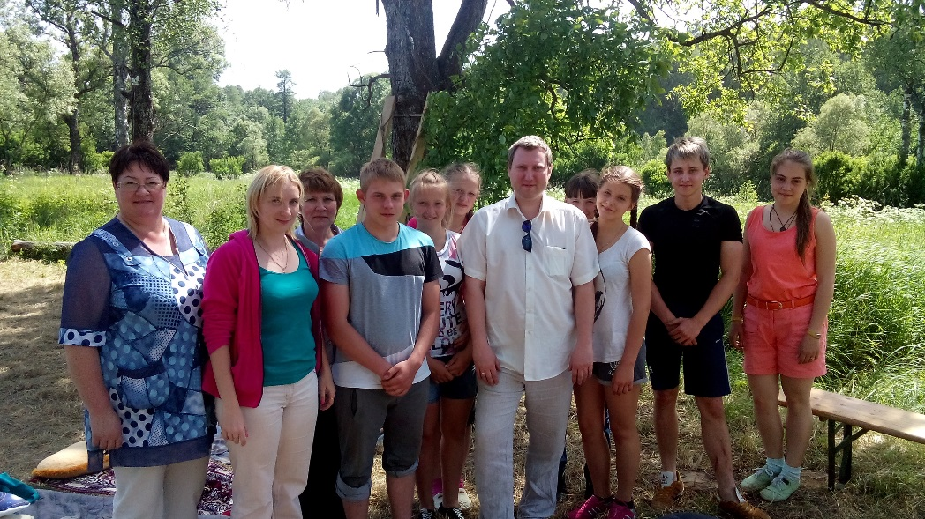
Организация деятельности учащихся в эколого-краеведческом лагере «Урочище Молевское»

Slide 17
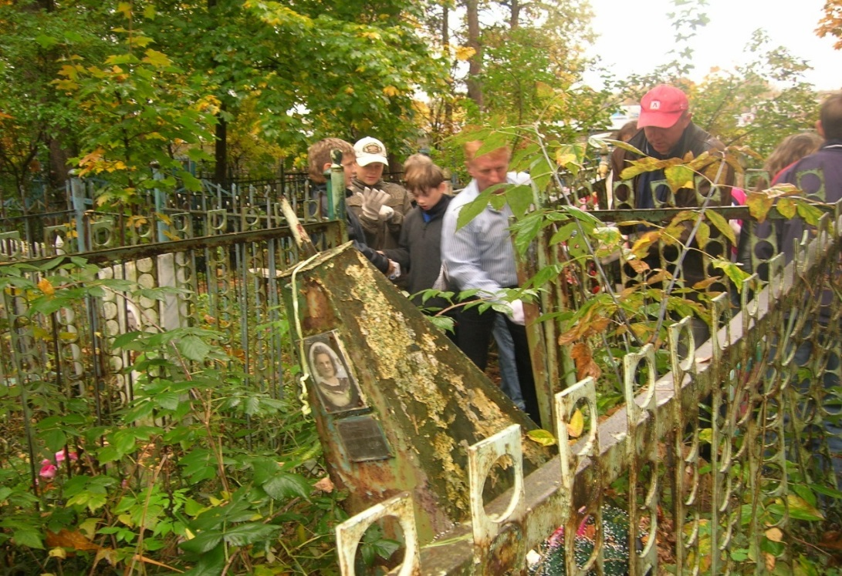
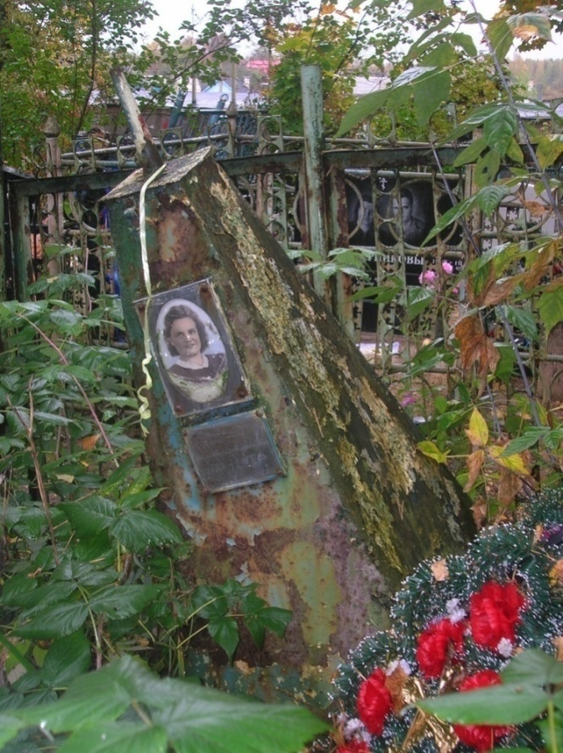
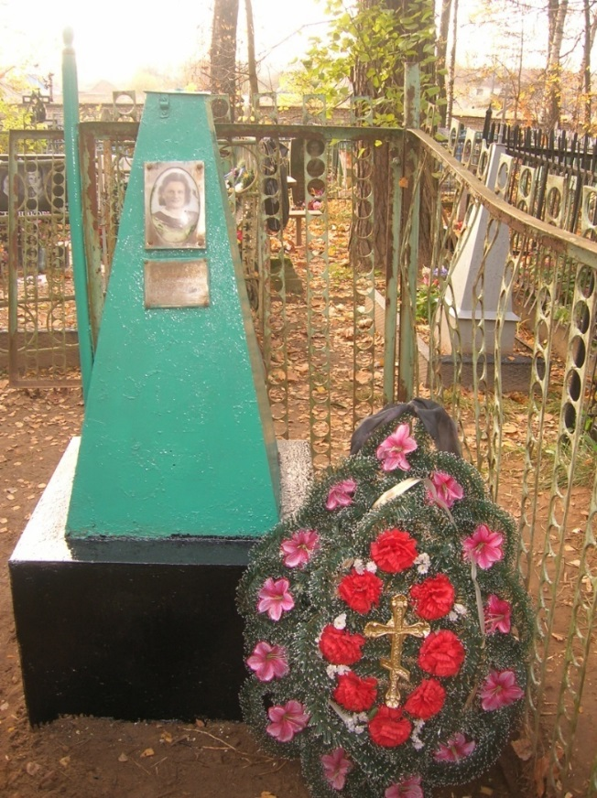
Организация деятельности учащихся в рамках кадетского движения
Социальный проект
«Учитель, перед именем твоим…»

Slide 18
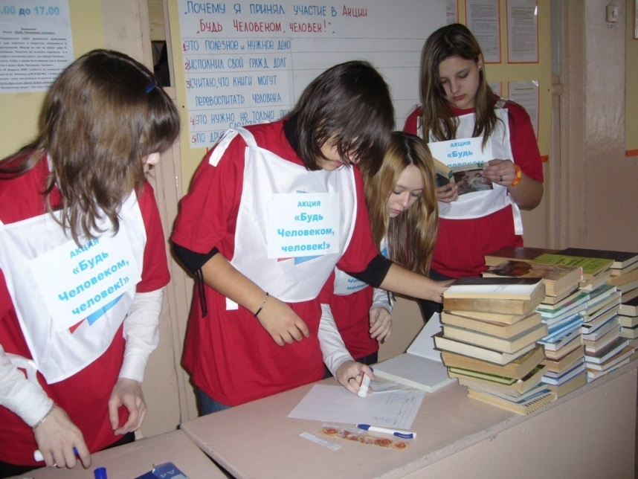
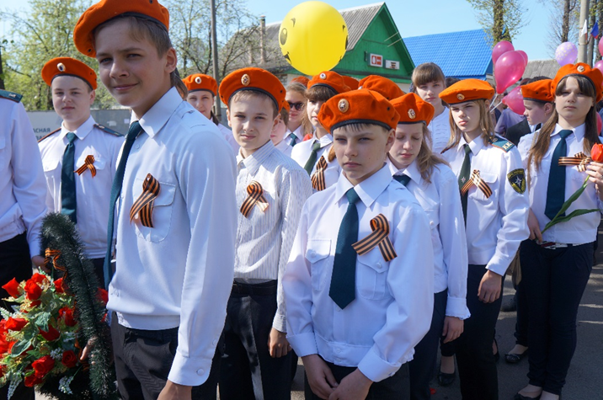
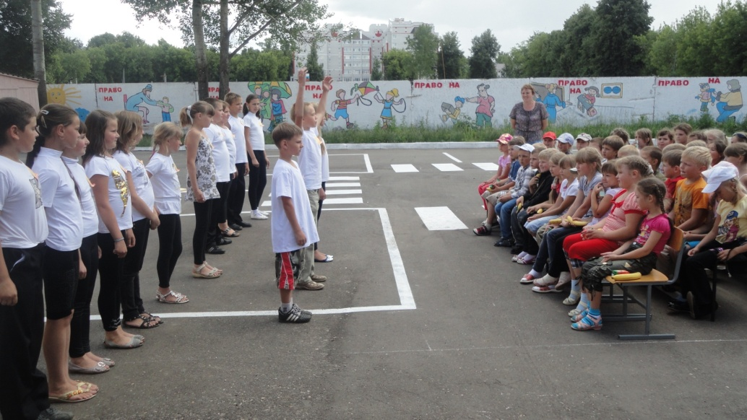
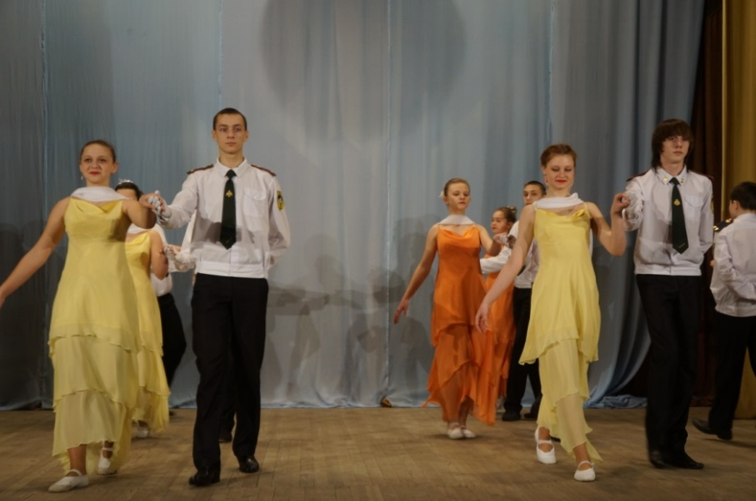
Организация деятельности учащихся в рамках кадетского движения

Slide 19
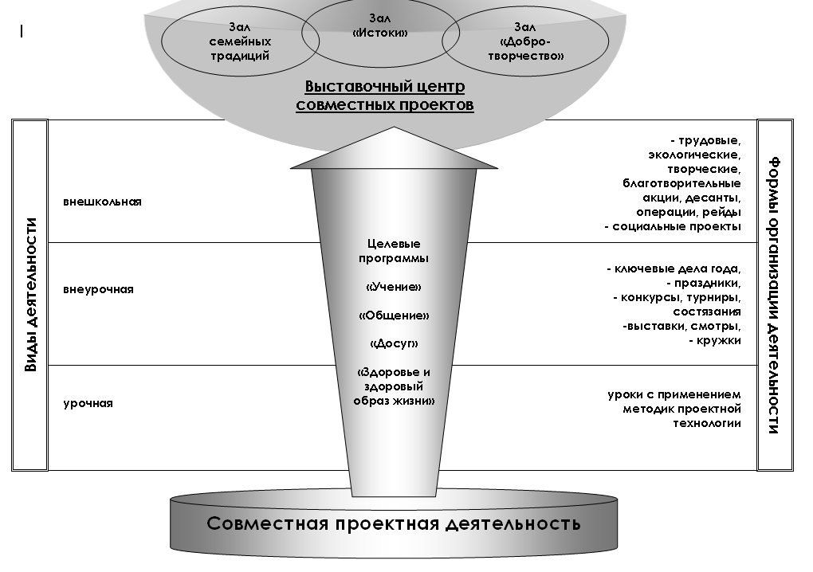
Школа – ресурсный центр Федеральной стажировочной площадки «Духовно-нравственное развитие и воспитание подрастающего поколения»
Модель «Совместная проектная деятельность семьи и школы по формированию базовых национальных ценностей обучающихся»

Slide 20
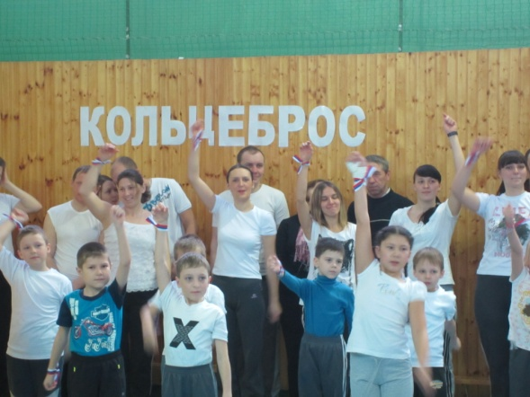
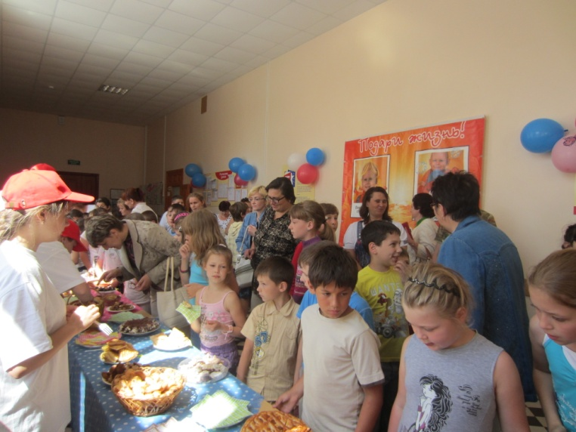
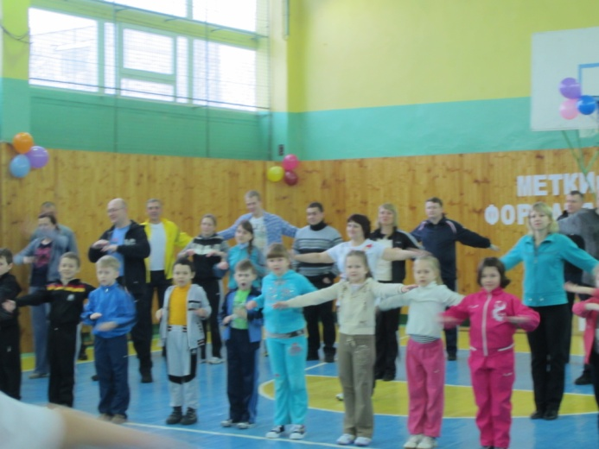
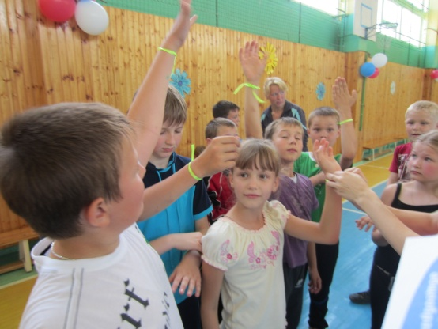
«Родители и мы – очень дружны»
Семейный день здоровья
Акция «Чужой беды не бывает»

Slide 21
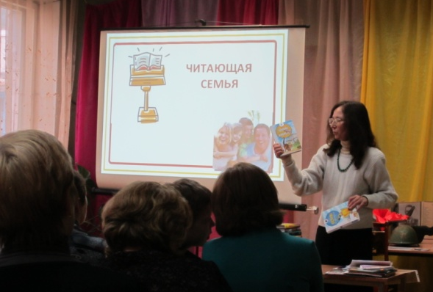
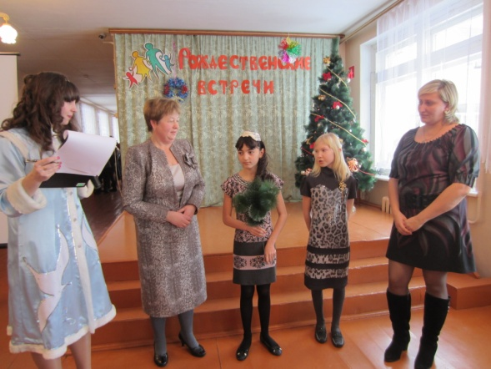
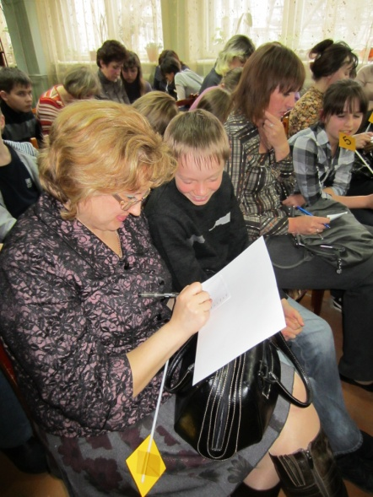
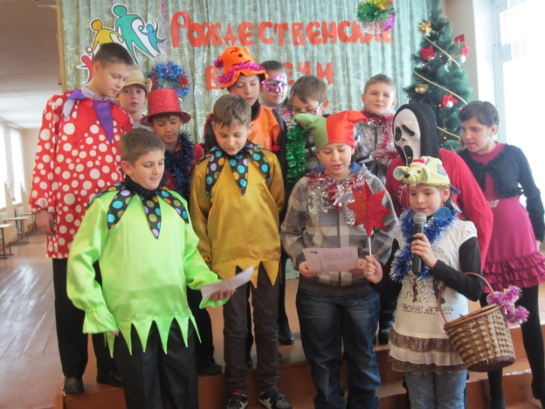
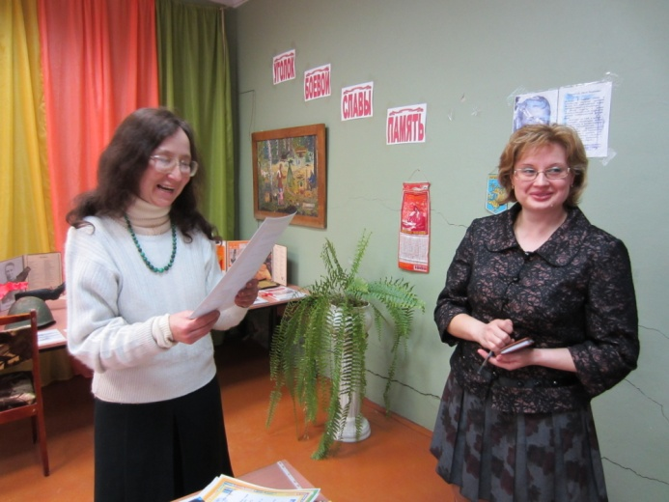
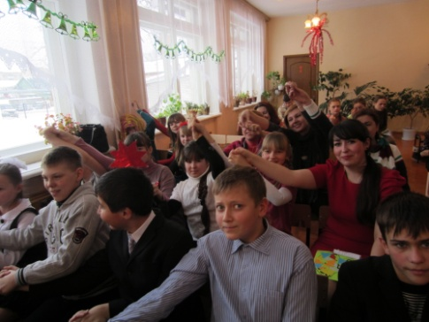
«Родители и мы – очень дружны»
«Читающая семья»
«Семейные Рождественские встречи»

Slide 22
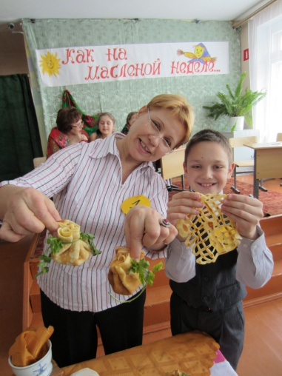
«Родители и мы – очень дружны»
«Как на Масленой неделе…я и бабушка моя»
«Матери и дочки в Пасхальные денечки»

Slide 23
«Родители и мы – очень дружны»
«Папа, мама, я- дружная (сердечная) семья!»
«Армейская рыбалка или с папой лучшие друзья»

Slide 24
Семейный досуг
Вечера семейного отдыха
Походы выходного дня

Slide 25
Новогодние праздники
АРТ - МОБ
РАЗГУЛЯЙ

Slide 26
КЛЮЧЕВЫЕ ДЕЛА ГОДА
«Фестиваль социальной рекламы»
«Юбилейный хронограф школы»

Slide 27
КЛЮЧЕВЫЕ ДЕЛА ГОДА
«Людиново-Туристер. ru»

Slide 28
Единое целостное воспитательно-образовательное пространство

Slide 29
Укрепление связей с социальными партнерами

Slide 30
Положительная динамика личностного роста обучающихся
Социальная адаптированность
Социальная активность

Slide 31
Положительная динамика личностного роста обучающихся
Приверженность
нормам нравственности
Автономность

Slide 32
Привлечение внимания родителей к проблеме духовно- нравственного воспитания подрастающего поколения

Slide 33
Учись, твори, стремись к успеху!

